Slide 1
화면흐름도
프로젝트 |  | 과학기술정보 공유융합을 위한 지식 플랫폼 개발 (2차년도) 및 고부가가치 정보융합 데이터 구축
시스템 명 |  | GTB 시스템 고도화
방법론 단계 | Phase (Depth01) | B. 상세설계
 | Segment (Depth02) | BA. 화면설계
 | Task1 (Depth03)
 | Task2 (Depth04)
문서 명 (File Name) |  | GTB_화면설계_ver0.1
버전 |  | 0.1
작성자 |  | 조명진
작성일자 |  | 2017-06-15

Slide 2
문서이력 및 변경이력
문서 이력
작성자
소속 | 성명 | 소속 | 성명
주식회사 씽크트리 | 이제인
검토자
소속 | 성명 | 소속 | 성명
인수/승인자
소속 | 성명 | 소속 | 성명
변경 내역
번호 | 변경일자 | 변경자 | 내용
1 | 2017-06-15 | 조명진 | 최초작성

Slide 3
화면리스트 (FRONT)
NO | 화면ID | 화면명 | 기능 | 비고
1
2
3
4
5
6
7
8
9
10
11
12
13
14
15

Slide 4
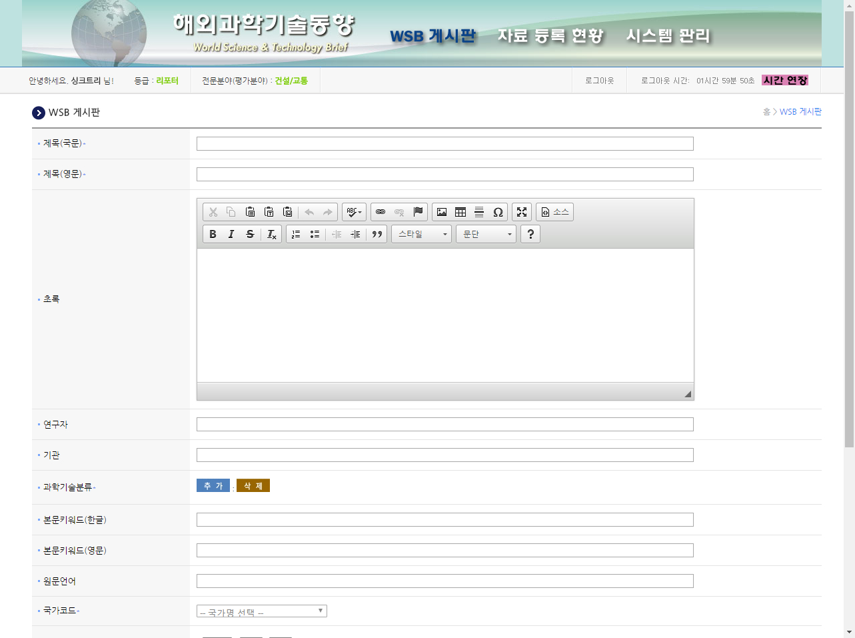
GTB_A100
로그인 > WSB 게시판 > 글 등록
0 | 기사 등록 및 수정화면
1 | 영문 제목 중복체크 클릭 시 중복일 경우 → P1 노출 중복이 아닐 경우 → P2 노출
P1 | 취소 클릭 → 입력한 영문 제목이 삭제 됨 확인 클릭 → 입력한 영문 제목 그대로 유지
P2 | 확인 클릭 → 입력한 영문 제목 그대로 유지
중복체크
P1
Alert
중복 등록된 기사제목입니다.
중복된 기사를 등록하면 체택되지 않을 수 있습니다.
기사 등록을 하시겠습니까?
Abort
취소
확인
P2
Alert
등록되어 있지 않은 기사 제목입니다.
기사 등록이 가능합니다.
Abort
취소
확인

Slide 5
GTB_A100
로그인 > WSB 게시판 > 글 등록
리포터 별 통계
월별 통계
전체 등록 건수 : 2,384건 | 리포터 수 : 21명
1
2
3
4
5
6
7
8
9
10
11
12
13
14
15
16
17
18
전체
2017-06-01
~
2017-06-16
검색
초기화
엑셀다운로드
순위 ▼ | 이름 | 등록 건수 | 활성화 건수 | 비활성화 건수 | 결제금액/여부 | 상세보기
1 | 안진혁 | 100 | 99 | 1 | 5,940,000원 | 닫기 ▲
2 | 이경문 | 20 | 20 | 0 | 1,200,000원 | 열기 ▼
3 | 이대환 | 10 | 10 | 0 | 600,000원 | 열기 ▼
중략
21 | 씽크트리 | 8 | 0 | 8 | 0원 | 열기 ▼
번호 | 기사명 (국문) | 해당국가 | 등록날짜 | 활성화 여부
1 | 금융권으로부터 도난당한 데이터, 다크웹… | 아랍에미리트 | 2017-06-16 00:00 | V
2 | 일반데이터 보호규정, 디지털 전환의 기폭… | 기타 | 2017-06-16 00:00 | V
중 략
21 | 인공지능이 변호사를 대체할까? | 인도 | 2017-06-16 00:00 | -
전체
활성화 기사
비활성화 기사
결제 여부 확정
전체
버튼부
a
b
c
d
e
f
g

Slide 6
GTB_A100
로그인 > WSB 게시판 > 글 등록
리포터 별 통계
월별 통계
전체 등록 건수 : 2,384건 | 리포터 수 : 21명
1
2
3
4
5
6
7
8
9
10
11
12
13
14
15
16
17
18
2017년
엑셀다운로드
월 | 등록 리포터 수 | 리포트 등록 건수 | 활성화 건수 | 비활성화 건수 | 총 결제금액 | 결제여부
1월 | 20 | 100 | 99 | 1 | 5,940,000원 | 미지불
2월 | 20 | 20 | 20 | 0 | 1,200,000원 | 지불완료
3월 | 20 | 10 | 10 | 0 | 600,000원 | 지불완료
4월 | 20 | 10 | 10 | 0 | 600,000원 | 지불완료
5월 | 20 | 100 | 99 | 1 | 5,940,000원 | 미지불
6월 | 20 | 20 | 20 | 0 | 1,200,000원 | 지불완료
7월 | 20 | 10 | 10 | 0 | 600,000원 | 지불완료
8월 | 20 | 10 | 10 | 0 | 600,000원 | 지불완료
9월 | 20 | 100 | 99 | 1 | 5,940,000원 | 미지불
10월 | 20 | 20 | 20 | 0 | 1,200,000원 | 지불완료
11월 | 20 | 10 | 10 | 0 | 600,000원 | 지불완료
12월 | 20 | 10 | 10 | 0 | 600,000원 | 지불완료
버튼부
a
b
c
d
e
f
g

Slide 7
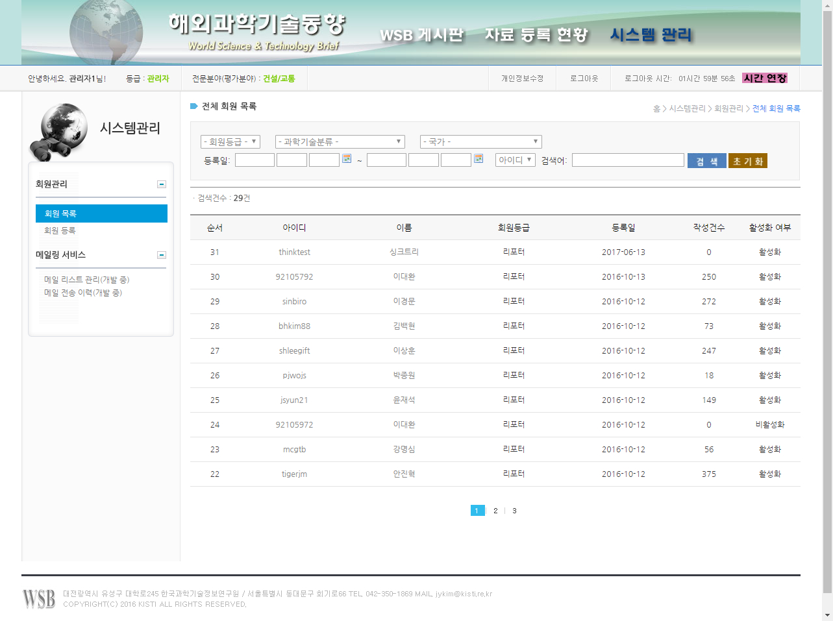
1
2
3
4
5
6
7
8
9
10
11
12
13
14
15
16
17
18
메일링 관리
  목록
  - 메일 전송 이력 포함
  - 전송성공 / 실패 / 수신차단 표시
  메일 쓰기
  – 메일 형식 고정 or 에디터
  - 임시저장을 두어 바로 보내지 않도록 함
  - DB가 있을 경우 수신자는 전체선택만 가능 / DB가 없을 경우 엑셀파일 업로드
  수정 – 메일을 보내지 않은 상태 일 때만 가능
수신자 관리 (기존 DB가 있을 경우)
  목록
  - 전체 / 일반 / 수신차단으로 sort가 가능하게 하도록 함
  추가등록 / 수정
  - 이름, 이메일 등 정보 입력
  - 수신차단 값 표시 및 수동으로 수정이 가능하도록 함
버튼부
a
b
c
d
e
f
g

